Slide 1
智能巡检无人机自动机巢
2022年4月

Slide 2
目录 Contents
1
项目背景与简介
2
研究内容及方法
3
成果展示
4
面临的困难与解决思路

Slide 3
研究目标及意义
研究目标：
本项目拟做出一款能够实现一键操作复杂功能、自动维护和远程监控的无人机机巢。
研究意义：
智能机巢是无人机远程精准起降平台，是无人机稳固的“家”，承担无人机完整的后勤准备工作和辅助任务，构成无人值守系统不可缺少的一部分。

Slide 4
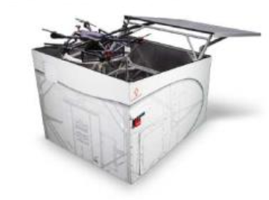
国内外研究概况
美国的Airmada公司研发的无人值守停机平台
功能
①在无人机处于休眠状态时锁紧无人机；
②在无人机被激活时，自动打开机巢上顶盖，原本的保护结构顺势变成起飞平台。
③无人机充电提供保护，但不具备引导降落功能。
此图示
仅为示例
此图示
仅为示例

Slide 5
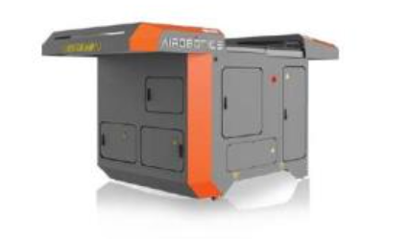
国内外研究概况
以色列的AIRBOTICS公司研发的无人机巢
专门服务于石油、天然气等管道巡检任务的无人机
功能
①此机巢固定在巡检线路上，无人机由起点开始巡检，并在下个无人机机巢降落充电，此无人机巢可以为无人机自动更换电池；
②可实现远距离监控石油、天然气等管道；
③无人机可通过视觉系统降落在机巢上。

Slide 6
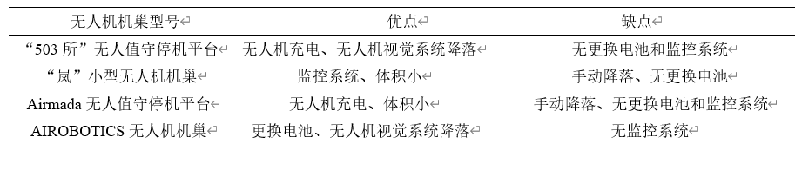
国内外研究概况
国内研究起步晚，但也取得了不错的成果，代表机巢有“503所”无人值守停机平台和“岚”小型无人机巢。
优缺点比对

Slide 7
目录 Contents
1
项目背景与简介
2
研究内容及方法
3
成果展示
4
面临的困难与解决思路

Slide 8
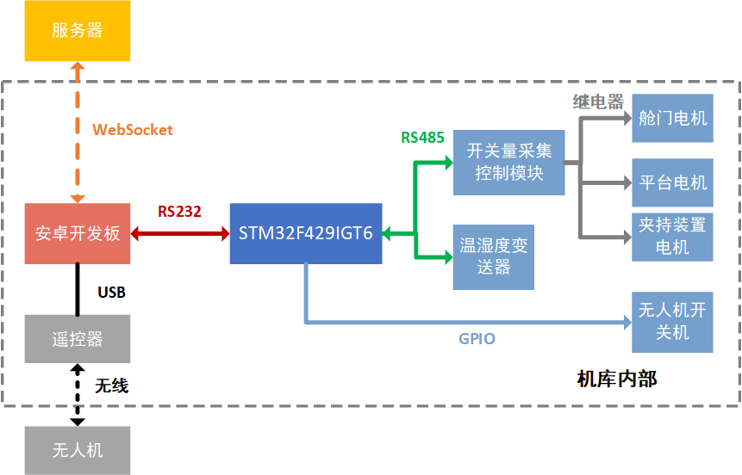
系统框图

Slide 9
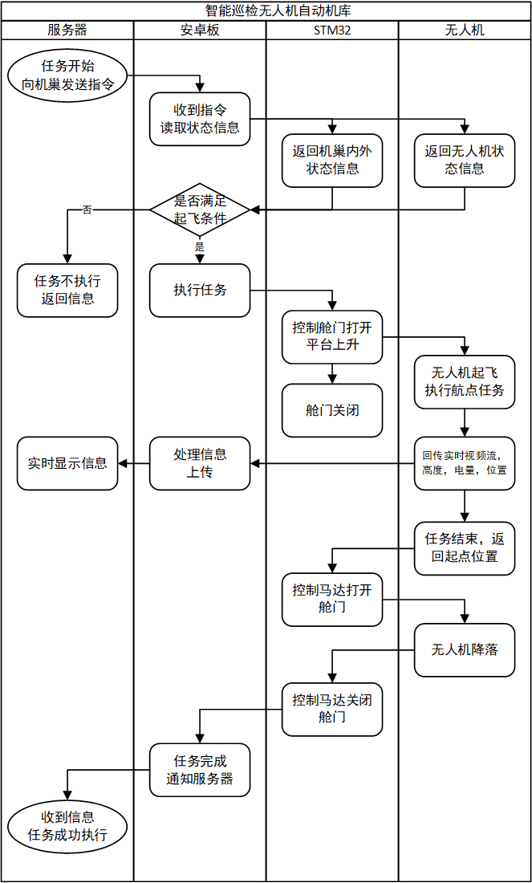
系统流程图

Slide 10
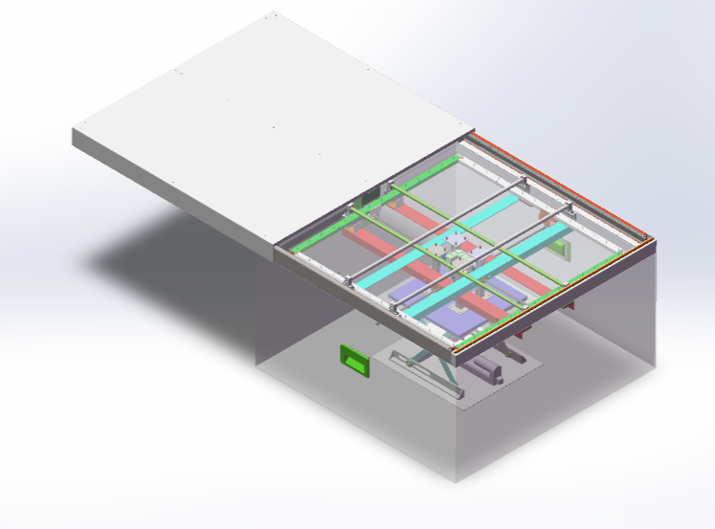
机械建模
AutoCAD建模与可行性验证
主要结构
升降平台：由底部电机驱动，用于引导无人机降落，收纳无人机；
夹持杆（两对）：安装于平台上，由平台下方电机驱动，用于修正无人机位置，同时对无人机进行接触式充电。
舱门：由侧面电机驱动，利用导轨进行运动。

Slide 11
下位机控制部分
STM32F429IGT6嵌入式开发板
RT-Thread实时操作系统
RS485总线及相关模块

Slide 12
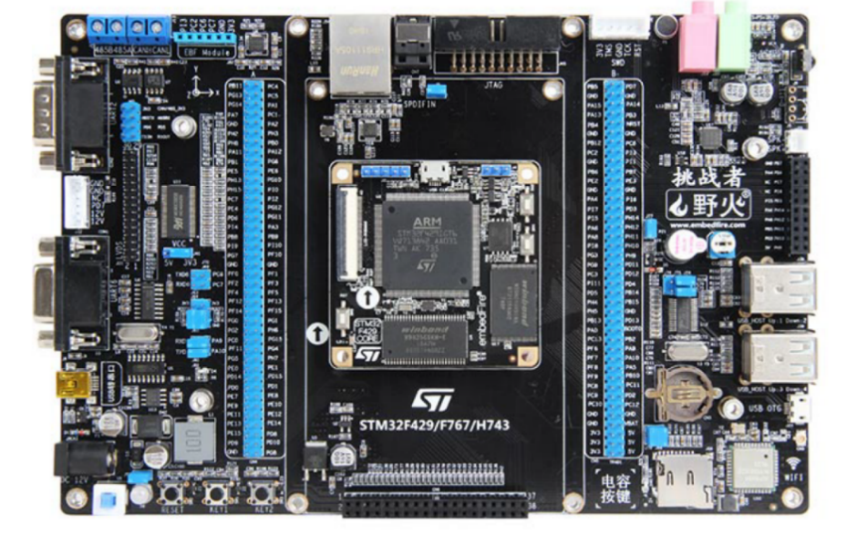
下位机控制部分——STM32F429
MAX485收发器
通过RS232串口与安卓开发板连接
通过RS485总线与机巢各模块通信
搭载HC05蓝牙模块，TTL电平标准串口驱动

Slide 13
下位机控制部分——RT-Thread操作系统
国产RTOS（Real Time Operation System 实时操作系统）
支持多线程，采用阻塞延时，最大化CPU的使用效率
控制机巢各组件 几个线程
采用事件机制进行通信和同步
接收到事件 执行线程
未接收到事件 线程一直挂起
主线程
判断中止线程
读取传感器线程
控制升降台线程
控制夹持杆线程

Slide 14
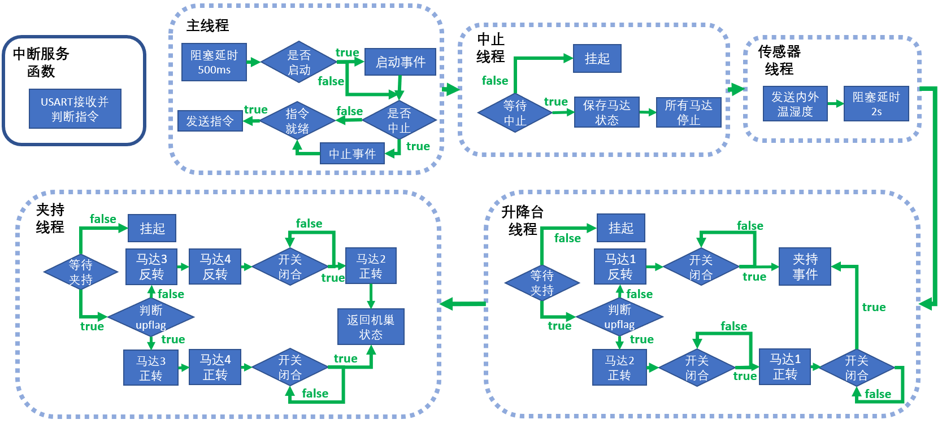
下位机控制部分——RT-Thread操作系统

Slide 15
下位机控制部分——RS485
工业上常用的通讯协议，抗干扰能力强，传输距离远
半双工通讯协议，不同模块设定不同地址
机巢内部模块
温湿度变送器 读取机巢内外温湿度
4路开关量采集控制模块 接收指令，控制继电器开关

Slide 16
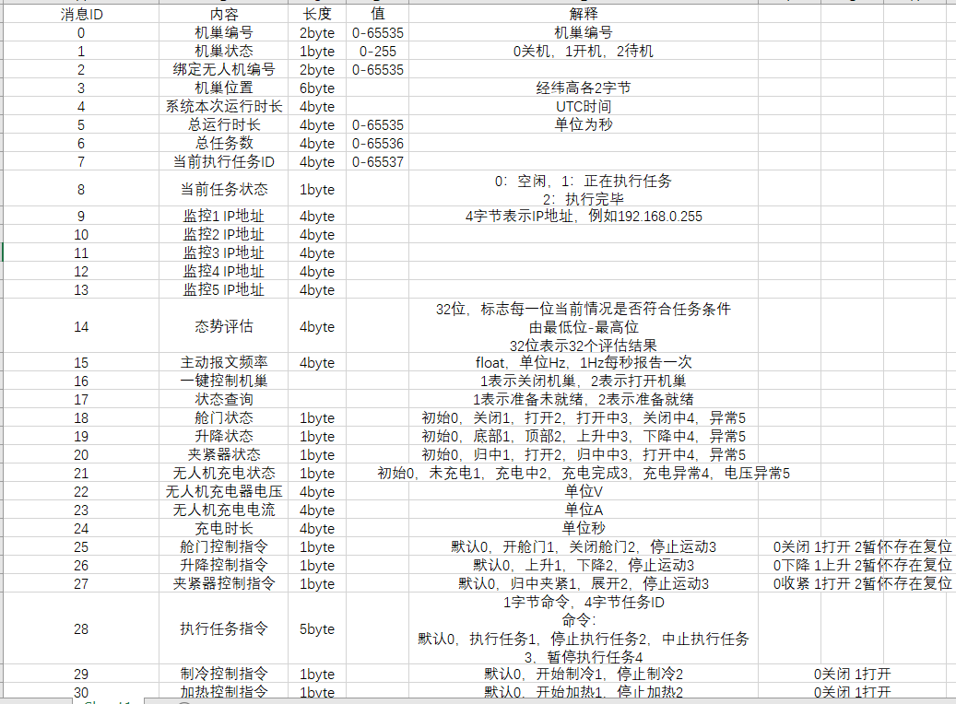
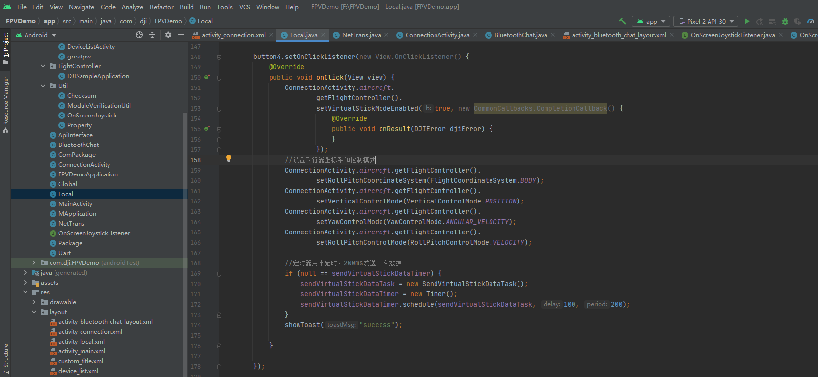
安卓-嵌入式通讯
以通讯协议为解包依据
发送指令控制嵌入式开发板
获取机巢状态信息

Slide 17
目录 Contents
1
项目背景与简介
2
研究内容及方法
3
成果展示
4
面临的困难与解决思路

Slide 18
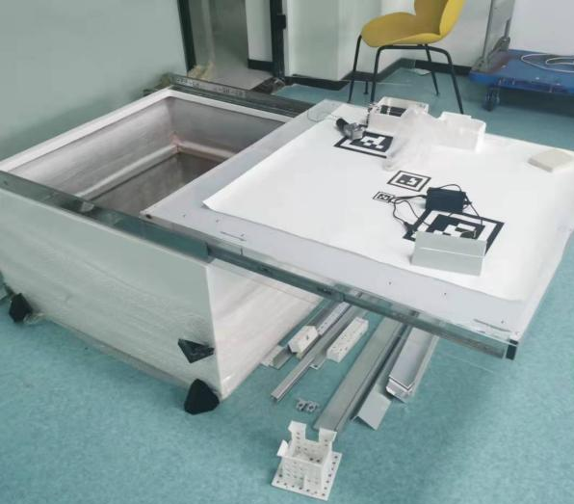
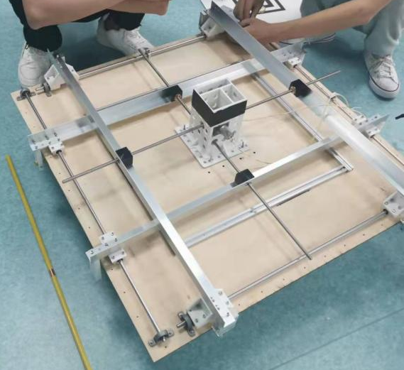
实物展示
图1 外壳及舱门
图2 平台底部

Slide 19
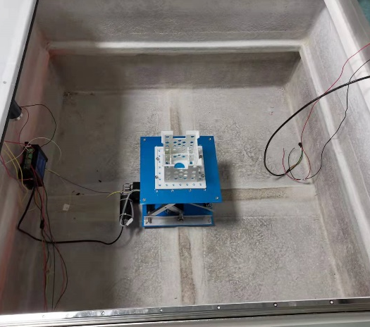
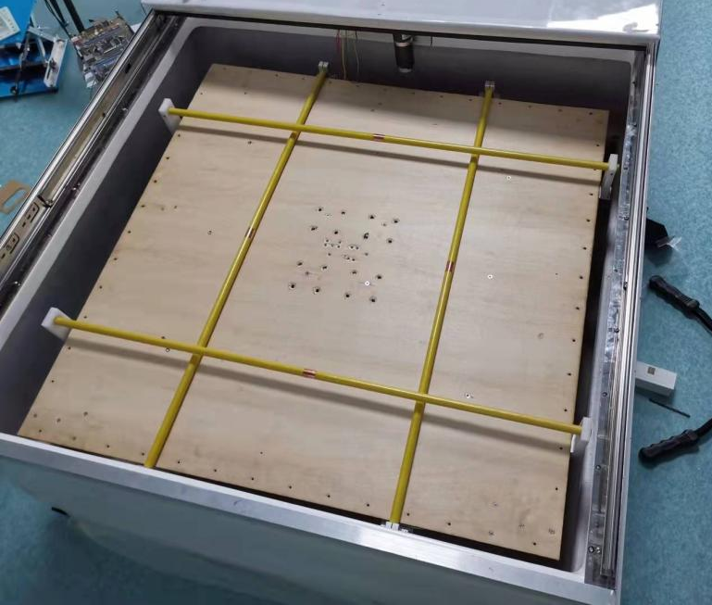
实物展示
图3 升降装置
图4 夹持杆

Slide 20
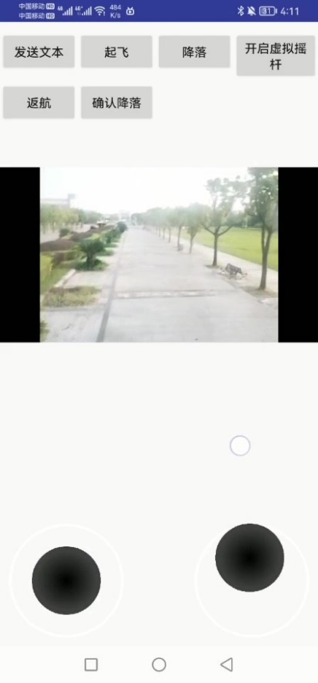
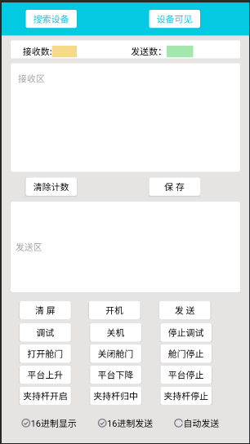
实物展示
图5 app控制无人机
图6 app控制嵌入式开发板

Slide 21
目录 Contents
1
项目背景与简介
2
研究内容及方法
3
成果展示
4
总结

Slide 22
目前进展
机巢系统的设计初步完成；
机巢实物的主体部分已完成搭建与布线；
嵌入式单片机对下位机的控制；
安卓开发板与单片机通讯；
安卓开发板对无人机的控制。

Slide 23
实验结果
机巢强度实验
模拟野外环境，对机巢高温、防潮等能力进行检验。结果表明，机巢能够在-20℃至 50℃的环境中正常工作，同时面对暴雨、潮湿的恶劣天气，也具有良好的防潮性能。
安卓开发板与单片机通讯
利用串口调试工具，监测安卓开发板与单片机的通讯，对通讯协议进行一一检验，实验结果表明几乎不存在信息错误的情况。
安卓开发板对无人机的控制
利用安卓开发板控制无人机实现基本操作，例如起飞、降落、自动巡航，结果表明安卓板能较好的实现对无人机的控制功能。

Slide 24
存在的问题与解决思路
无人机无法实现精准降落
解决思路：通过图像识别辅助校正无人机位置，以提高降落精度。
系统流程过于复杂，响应时间长
解决思路：简化不必要的系统步骤，优化安卓与嵌入式代码，以提高通讯效率，缩短响应时间。

Slide 25
下一阶段计划
2022年4月至2022年6月：各模块联合调试，优化代码，使系统达到预定目标；
2022年6月至2022年8月：进一步优化系统，在有余力的基础上实现更多功能。

Slide 26
谢谢！

